Slide 1
점프 투 파이썬
02장 : 자료형과 자료구조

Slide 2
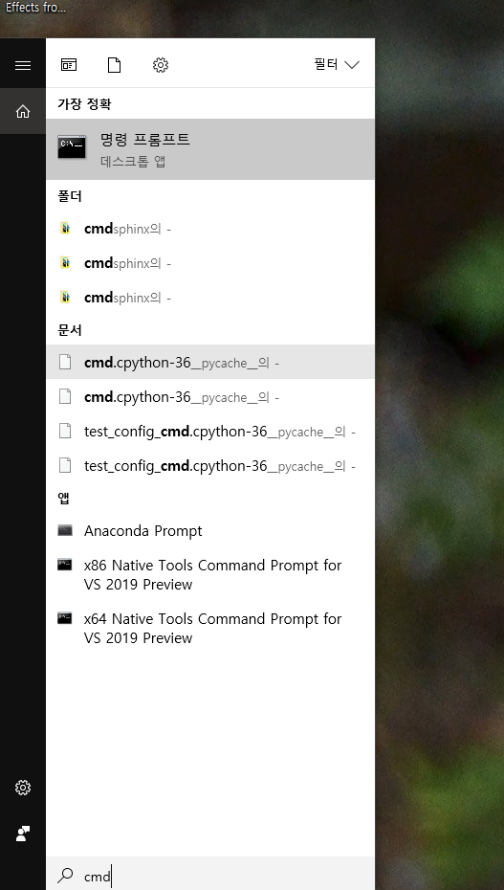
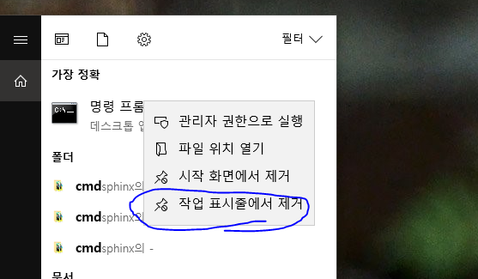

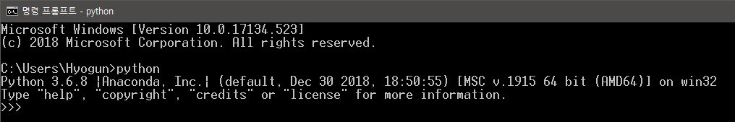

파이썬 실행하기
잠깐!!
Windows
macOS

Slide 3
숫자형
Number

Slide 4
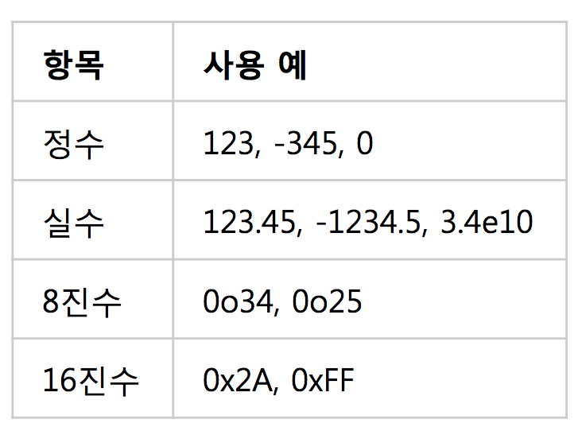
숫자형
숫자형
연산자
연습문제
문자열 자료형
리스트 자료형
튜플 자료형
사전형 자료형
집합 자료형
불 자료형
변수

Slide 5
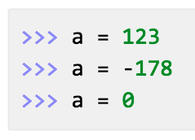
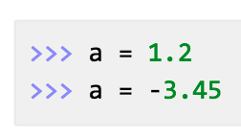
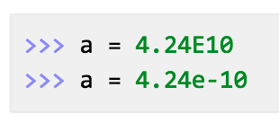
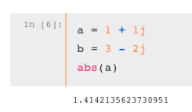
숫자형
숫자형
연산자
연습문제
문자열 자료형
리스트 자료형
튜플 자료형
사전형 자료형
집합 자료형
불 자료형
변수
기본
정수형 (int)
컴퓨터식
수가 작거나 클 때 보기 편함!
실수형 (float)
허수형 (complex)

Slide 6


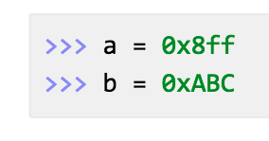

숫자형
숫자형
연산자
연습문제
문자열 자료형
리스트 자료형
튜플 자료형
사전형 자료형
집합 자료형
불 자료형
변수
8진수
값은 10진법으로 들어감
16진수

Slide 7
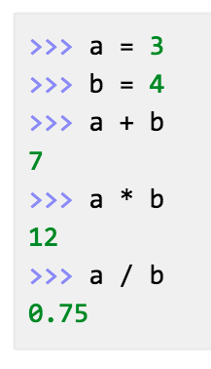
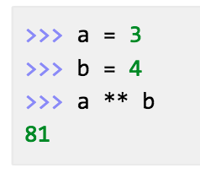
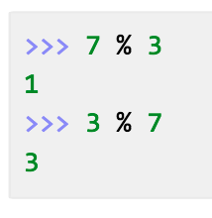
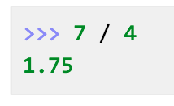
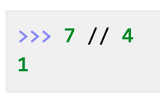
숫자형 : 연산자
숫자형
연산자
연습문제
문자열 자료형
리스트 자료형
튜플 자료형
사전형 자료형
집합 자료형
불 자료형
변수
제곱
나머지
사칙연산
몫

Slide 8
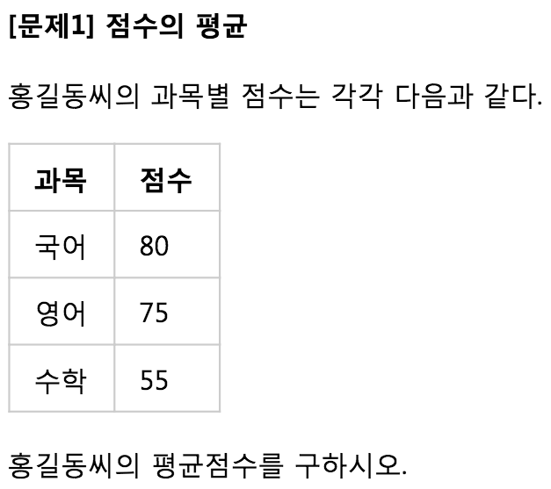
연습문제 #1

Slide 9
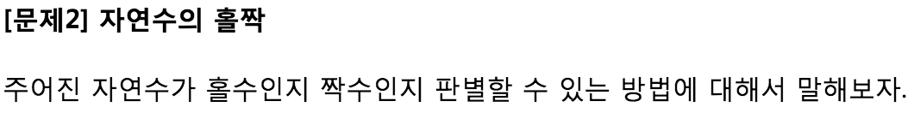
연습문제 #2

Slide 10
문자열 자료형
String

Slide 11
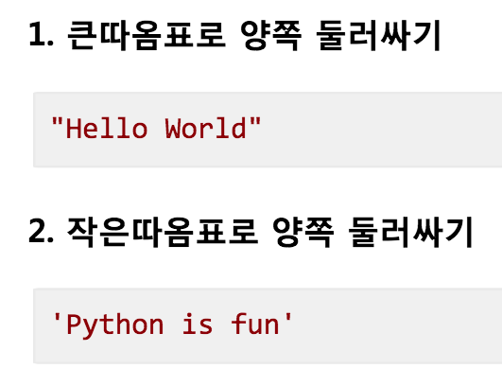
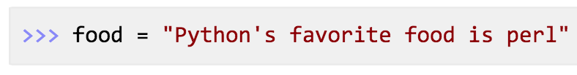
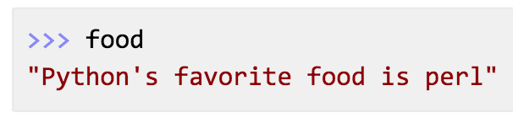
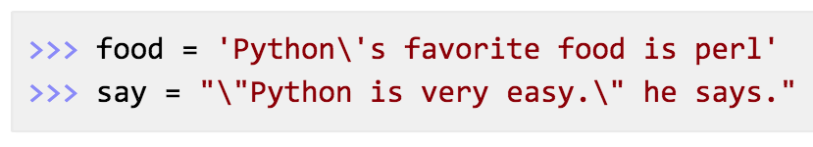
문자열 자료형
숫자형
문자열 자료형
escape 문자
연산
인덱싱/슬라이싱
%포매팅
%정렬
str.format
str.format 정렬
str의 메소드
연습문제
리스트 자료형
튜플 자료형
사전형 자료형
집합 자료형
불 자료형
변수
내용에 ＇를 넣고 싶으면 “로
“를 넣고 싶으면 ‘로!
그 외의 경우는 완전히 같음
다른 방법으로는 백슬래시(\) 사용
(폰트에 따라 \로 보일 수 있음)

Slide 12
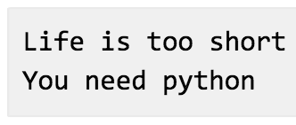
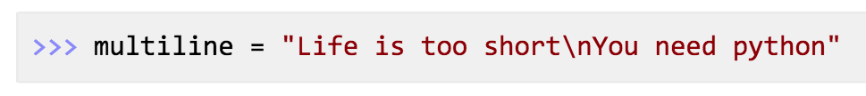
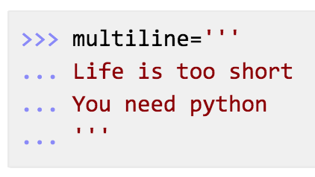
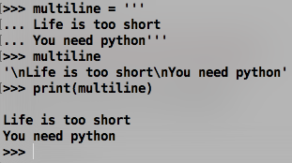
문자열 자료형
숫자형
문자열 자료형
escape 문자
연산
인덱싱/슬라이싱
%포매팅
%정렬
str.format
str.format 정렬
str의 메소드
연습문제
리스트 자료형
튜플 자료형
사전형 자료형
집합 자료형
불 자료형
변수
줄 바꿈 문자(\n)를 삽입하면 되긴 하는데 읽기 살짝 불편함

Slide 13
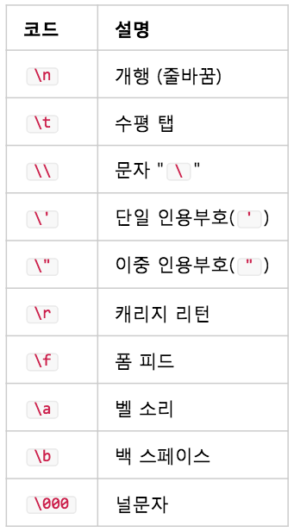
문자열 자료형 : escape 문자
숫자형
문자열 자료형
escape 문자
연산
인덱싱/슬라이싱
%포매팅
%정렬
str.format
str.format 정렬
str의 메소드
연습문제
리스트 자료형
튜플 자료형
사전형 자료형
집합 자료형
불 자료형
변수
위 쪽 다섯 개 빼고는 거의 안 씁니당
\r로는 재밌는거 만들 수 있는데 나중에 알려드릴게요

Slide 14
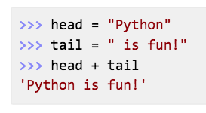
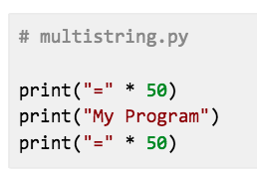
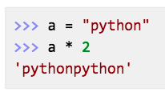
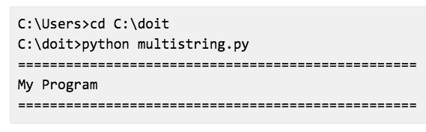
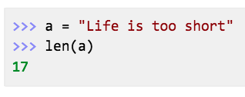
문자열 자료형 : 연산
숫자형
문자열 자료형
escape 문자
연산
인덱싱/슬라이싱
%포매팅
%정렬
str.format
str.format 정렬
str의 메소드
연습문제
리스트 자료형
튜플 자료형
사전형 자료형
집합 자료형
불 자료형
변수
더하기 (concatenation)
곱하기
곱하기 응용
문자열 길이
출력

Slide 15

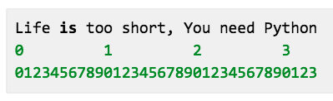


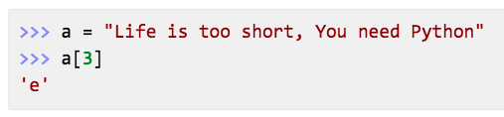
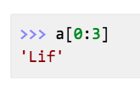
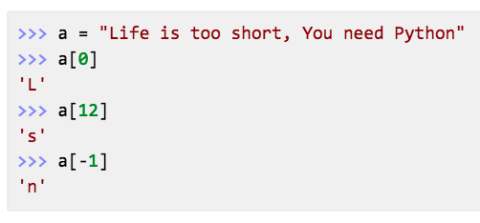
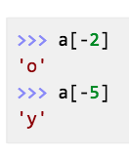

문자열 자료형 : 인덱싱/슬라이싱
숫자형
문자열 자료형
escape 문자
연산
인덱싱/슬라이싱
%포매팅
%정렬
str.format
str.format 정렬
str의 메소드
연습문제
리스트 자료형
튜플 자료형
사전형 자료형
집합 자료형
불 자료형
변수
0부터 시작!!!!
인덱싱
슬라이싱

Slide 16
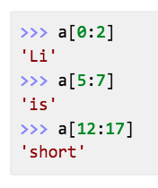




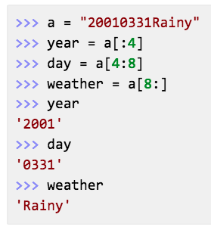
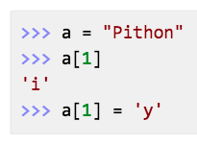
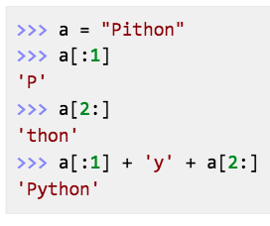
문자열 자료형 : 슬라이싱
숫자형
문자열 자료형
escape 문자
연산
인덱싱/슬라이싱
%포매팅
%정렬
str.format
str.format 정렬
str의 메소드
연습문제
리스트 자료형
튜플 자료형
사전형 자료형
집합 자료형
불 자료형
변수
[왼쪽:] = [왼쪽:끝]
[:오른쪽] = [처음:오른쪽]
[:] = [처음:끝]
Error!
문자열은 수정할 수 없음!
이런 식으로 자주 씁니다

Slide 17
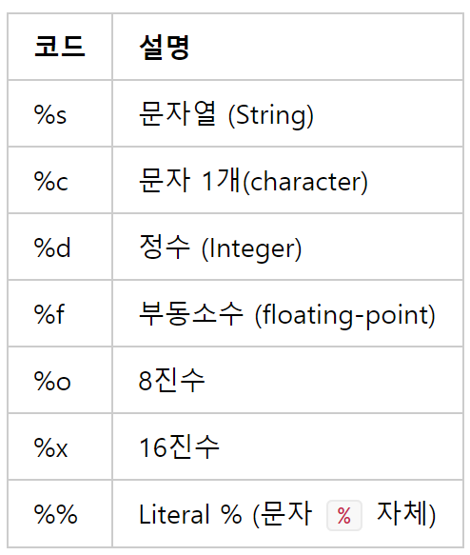
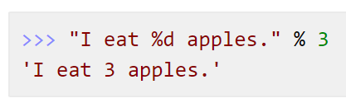
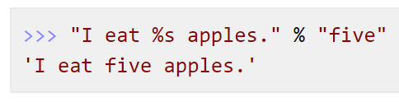
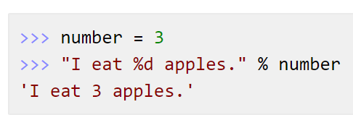
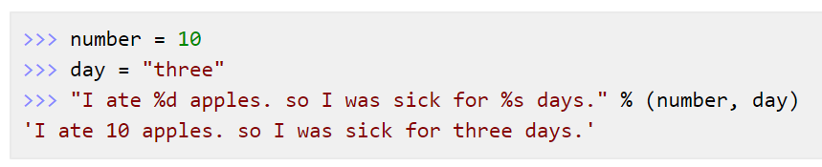
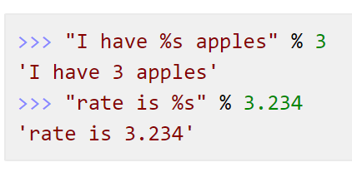
문자열 자료형 : 문자열 포매팅 (%)
숫자형
문자열 자료형
escape 문자
연산
인덱싱/슬라이싱
%포매팅
%정렬
str.format
str.format 정렬
str의 메소드
연습문제
리스트 자료형
튜플 자료형
사전형 자료형
집합 자료형
불 자료형
변수
문자열 포맷 코드
%d : 정수
%s : 문자열
변수로 대입해도 됨
코드 모음
여러 개는 괄호 안에 콤마(,)를 넣어서
사실 %s엔 다 들어가도 됨

Slide 18
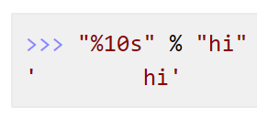
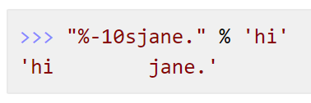
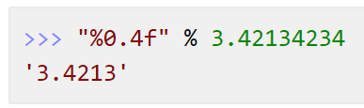
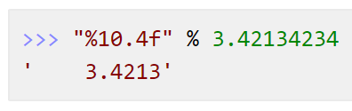
문자열 자료형 : 문자열 포매팅 (정렬)
숫자형
문자열 자료형
escape 문자
연산
인덱싱/슬라이싱
%포매팅
%정렬
str.format
str.format 정렬
str의 메소드
연습문제
리스트 자료형
튜플 자료형
사전형 자료형
집합 자료형
불 자료형
변수
10칸 확보하고 우로 정렬
10칸 확보하고 좌로 정렬
소수점 밑 네 자리까지 표시
열 칸 확보하고 소수점 밑 네 자리까지 표시

Slide 19
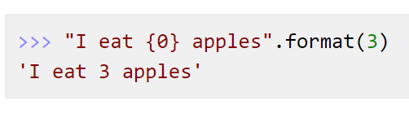





문자열 자료형 : 문자열 포매팅 (str.format)
숫자형
문자열 자료형
escape 문자
연산
인덱싱/슬라이싱
%포매팅
%정렬
str.format
str.format 정렬
str의 메소드
연습문제
리스트 자료형
튜플 자료형
사전형 자료형
집합 자료형
불 자료형
변수
0은 굳이 안 써도 됨
Python 3.6+

Slide 20




문자열 자료형 : 문자열 포매팅 (str.format로 정렬)
숫자형
문자열 자료형
escape 문자
연산
인덱싱/슬라이싱
%포매팅
%정렬
str.format
str.format 정렬
str의 메소드
연습문제
리스트 자료형
튜플 자료형
사전형 자료형
집합 자료형
불 자료형
변수
“{ [변수번호] : [채울문자][정렬][확보할칸수][포맷]}”
쓰다보면 익숙해지니 걱정 ㄴㄴ

Slide 21







문자열 자료형 : 관련 함수 (join, replace, split)
숫자형
문자열 자료형
escape 문자
연산
인덱싱/슬라이싱
%포매팅
%정렬
str.format
str.format 정렬
str의 메소드
연습문제
리스트 자료형
튜플 자료형
사전형 자료형
집합 자료형
불 자료형
변수
str.count(sub)
b가 몇 개인가?
str.join(sequence)
str.find(str)
“,”를 “abcd”사이사이에 삽입해라
str.split(delim)
str.index(str)
str.replace(old, new)
못 찾으면 오류!
Life를 Your leg로 바꿔라
delimiter 기준으로 분리해라
찾으면 자리번호(index)를 반환

Slide 22





문자열 자료형 : 관련 함수
숫자형
문자열 자료형
escape 문자
연산
인덱싱/슬라이싱
%포매팅
%정렬
str.format
str.format 정렬
str의 메소드
연습문제
리스트 자료형
튜플 자료형
사전형 자료형
집합 자료형
불 자료형
변수
손가락만 있으면 쓸 수 있음

Slide 23

연습문제 #3

Slide 24

연습문제 #4

Slide 25

연습문제 #5

Slide 26

연습문제 #6

Slide 27
리스트 자료형

Slide 28



리스트 자료형
리스트 초기화
리스트 모양
다양한 리스트 초기화

Slide 29







리스트 자료형 : 인덱싱
초기화
초기화
한 개씩 가져오기
[‘a’, ‘b’, ‘c’][0]
a[-1][0]
[1, 2, 3, [‘a’, ‘b’, ‘c’]][-1][0]
[1, 2, 3, [‘a’, ‘b’, ‘c’]][-1][0]
[‘a’, ‘b’, ‘c’][0]
a[-1][0]
‘a’
각각 가져와서 더하기
‘a’를 가져오려면?

Slide 30




리스트 자료형 : 슬라이싱
슬라이싱 방법이 완전히 똑같다
머리 한 번 써보세요!
응용

Slide 31



리스트 자료형 : 연산
더하기 (concatenation)
곱하기 (iterating)
길이

Slide 32





리스트 자료형 : 수정/삭제
수정
삭제
파이썬은 “객체지향 언어”

Slide 33







리스트 자료형 : 관련 함수
list.sort()
sorted(sequence)
list.append(obj)
list.index(obj)
이어 붙이기
정렬
list.reverse()
reversed(sequence)
뒤집기
파괴 : 원본 변형
비파괴 : 원본 유지

Slide 34
리스트 자료형
리스트 초기화

Slide 35
튜플 자료형

Slide 36
숫자형
어디에? 어떻게?

Slide 37
사전형 자료형

Slide 38
숫자형
어디에? 어떻게?

Slide 39
집합 자료형

Slide 40
숫자형
어디에? 어떻게?

Slide 41
불 자료형

Slide 42
숫자형
어디에? 어떻게?

Slide 43
자료형의 값을 저장하는 변수

Slide 44
숫자형
어디에? 어떻게?

Slide 45
왜 파이썬?
어디에? 어떻게?

